Slide 1
Sintaxis y Semantica del lenguaje
Profesora Ing. Silvina Ortega

Slide 2
Lenguajes - Caracteristicas
Lenguajes Naturales
Las lenguas naturales son propias de la especie humana, es el medio de comunicación de una determinada sociedad o conjunto de individuos o especiex
Su aprendizaje es innatos y cultural
Uso inconsciente en los primeros años de vida.
Toda especie tiene su propio lenguaje
Son lenguajes verbales y no verbales (llanto bebe, aullidos animales, canto de pajaros, delfines, movimiento de plantas, entre otros
Ambigüedad
Evalucionan , incorporando nuevos terminos
Las reglas (sintaxis) surgen despues del lenguaje
El significado(semántica) es mas importante que su sintaxis.
Lenguajes Formales
Los lenguajes formales suponen una creación consciente, metódica
Establecen pautas (reglas) previo a su uso
Requiere de aprendizaje planificado para su uso.
Creado para propósito definido
No es ambiguo
Convencion de simbolos y significado
Alfabeto definido
Importancia de la sintaxis

Slide 3
Lenguajes formales
Sintaxis
La sintaxis es la parte de la gramática que estudia las reglas y la combinatoria de elementos sintacticos y la formación de unidades superiores a estos, como las oraciones gramaticales.
La sintaxis, estudia las formas en que se combinan las palabras
La sintaxis estudia solo las reglas y cómo construir expresiones no permite atribuir significados
Ej: EL bebe llora , La vaca vuela
Pregunta: Son sintacticamente correctos?
Semantica
La semántica es el estudio del significado de las palabras de un lenguaje.
La semántica es el estudio del significado atribuible a expresiones sintácticamente bien formadas.
La semántica examina el modo en que los significados se atribuyen a las palabras
Describir el significado de las palabras de un idioma en un momento y contexto dado (ejemplos banco, libre, spring, blue) ayudan a decidir entre alternativas de uso o interpretación
Reduce la ambigüedad de las expresiones, seleccionando solo un conjunto adecuado de interpretaciones en un determinado contexto.
Ej: EL bebe llora , La vaca vuela
Pregunta son semanticamente correcto?

Slide 4
Lenguajes Formales Jerarquia de Chomsky
Una gramática formal es un conjunto de reglas para reescribir cadenas de caracteres,
Una gramática formal es una generadora de lenguajes.
La gramatica formal genera un lenguaje formal unico.
Esta compuesta por 4 elementos, para lo cual denominaremos 4-UPLA
G= ( V, T , P, S)
Simbolo inicial
Conjunto de producciones
Conjunto de terminales
Conjunto de variables

Slide 5
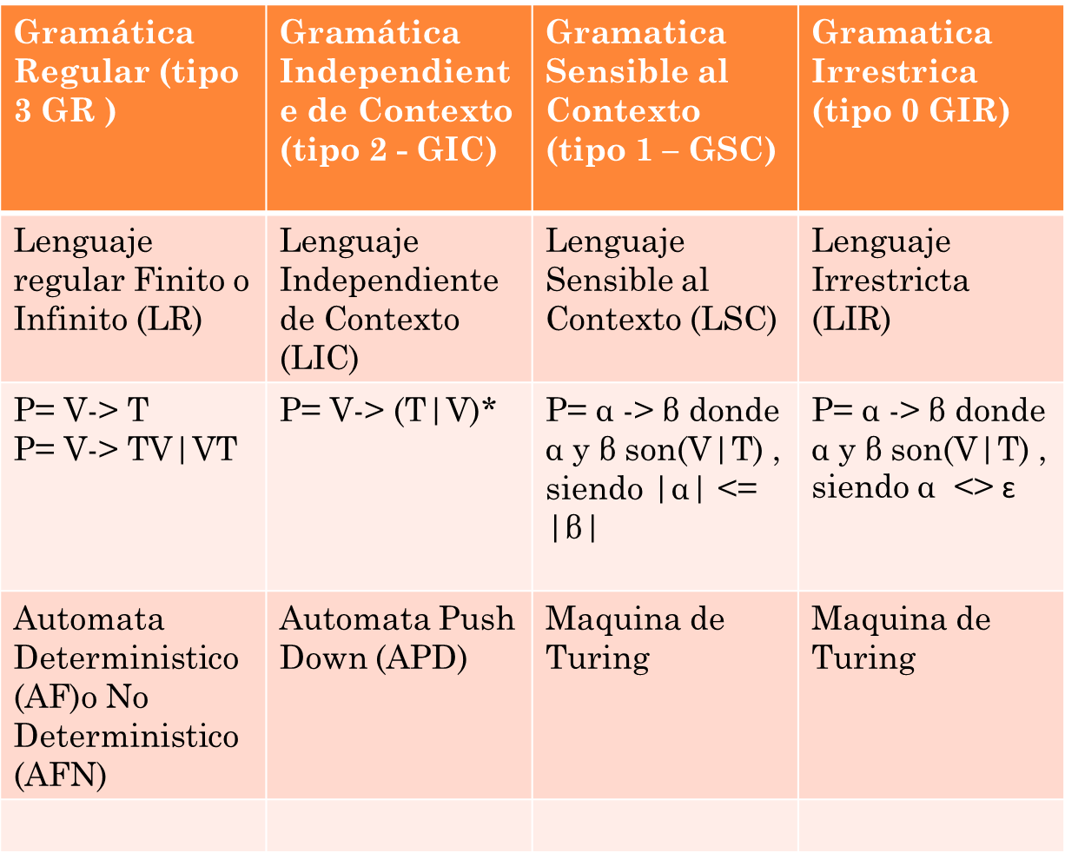
Lenguajes Formales Jerarquia de Chomsky

Slide 6
Lenguajes Formales Definiciones basicas
Alfabeto : ∑
Conjunto finito de caracteres
Caracteres: simbolo
Elemento indivisible a partir del cual se forman los alfabetos. Nota: elemento formado por n componentes
Cadena: palabra
Secuencia finita de caracteres de un determinado alfabeto
Ejemplo: ∑= { a,b,c}
Palabra ab (según su gramatica)
Elemento neutro: ɛ
Cadena – Propiedades
Longitud: cantidad de caracteres
Vacia: cadena que no tiene caracteres , se simboliza con ɛ
Concatenacion: consecucion de cadenas. No es conmutativa
Ej: ab <> ba
Potenciacion: n-iteracion de cadena
Cardinalidad: cantidad de palabras de un lenguaje

Slide 7
Lenguajes Formales Definiciones basicas Cont’
Sublenguajes
Es un subconjunto de un lenguaje formal dado
Subpalabras- subcadenas:
Prefijo: contiene los primeros caracteres de la cadena
Sufijo/Postfijo: contiene los ultimos caracteres de la cadena

